Slide 1

噪声检测有方法
义务教育《信息科技》六年级上册
第3单元 智能小区我揭秘
第 8 课
——控制系统的输入
合肥一六八玫瑰园学校东校 何增荣

Slide 2

1
提出问题
为什么噪声检测装置上的分贝数值能够实时呈现？
2
做出假设
哪些因素影响显示屏上的分贝数值？
活动流程
3
设计实验
观察声音大小变化过程、实验操作
4
实验探究
连续量的特点、连续量的输入影响连续量的输出
5
得出结论
不同类型声音不影响装置检测、声音越大分贝数值越大
6
交流讨论
生活中的连续量与开关量，并能辨别

Slide 3
一、提出问题
为什么噪声检测装置显示屏上分贝数值动态呈现？

Slide 4
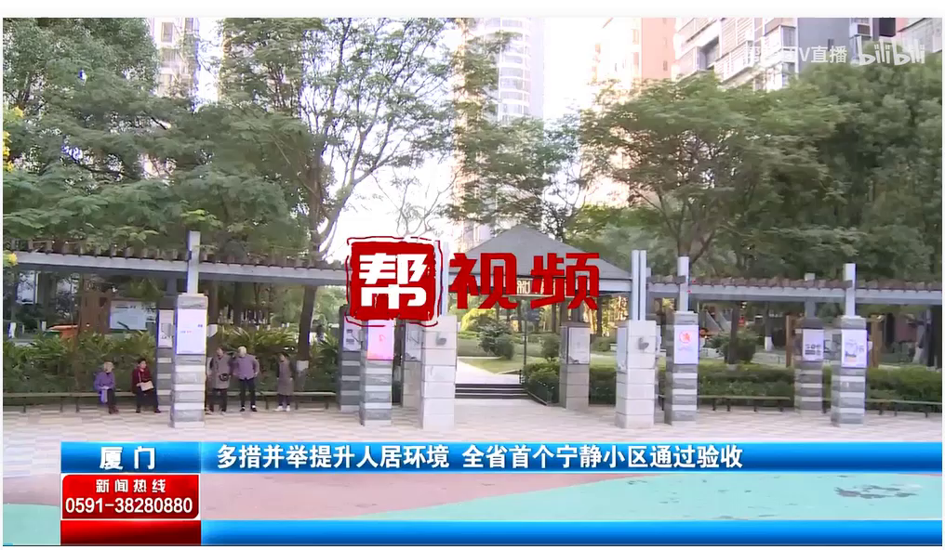
提出问题
做出假设
设计实验
实验探究
得出结论
交流讨论
观看视频

Slide 5
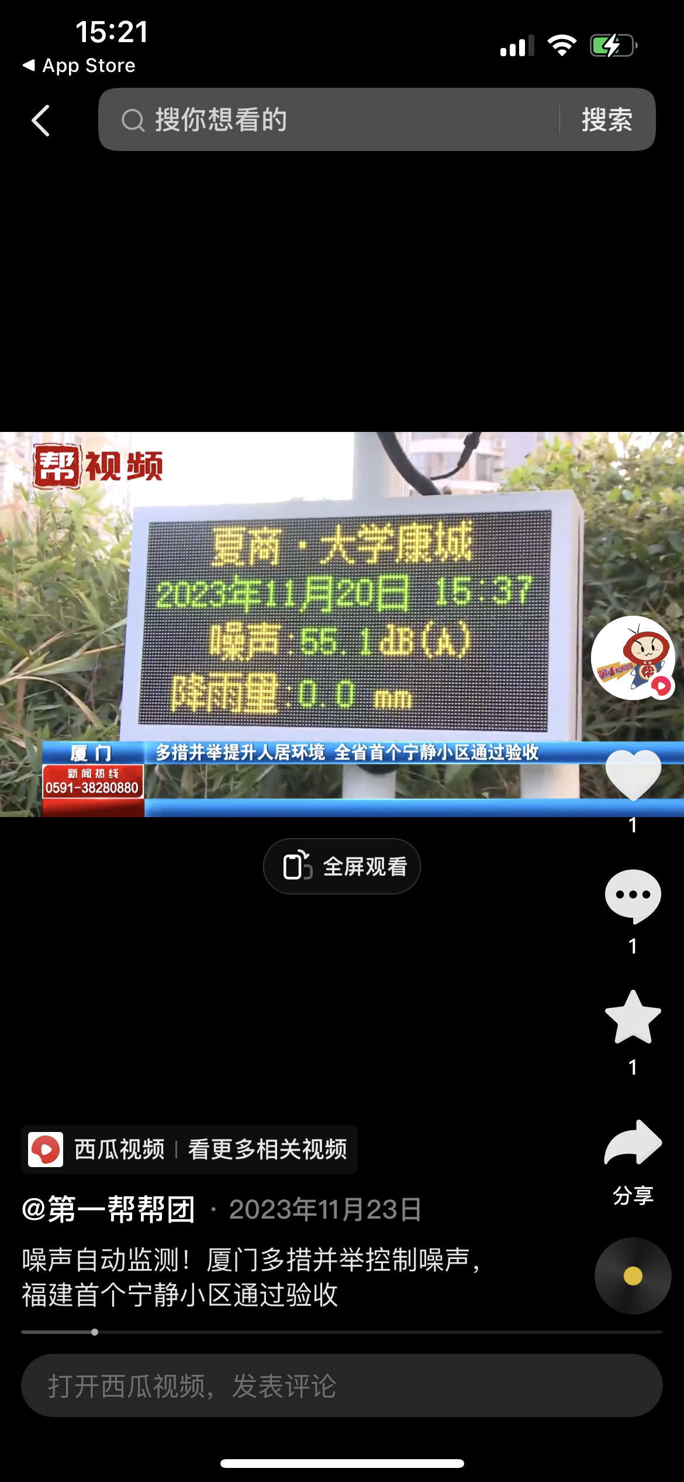
提出问题
做出假设
设计实验
实验探究
得出结论
交流讨论
1.为什么在声音检测仪显示屏能够看到实时的声音分贝数值？
2.检测声音输出分贝数值的过程是怎样的呢？
3.显示屏上的声音分贝数值是动态变化的，呈现的声音分贝数值大小受哪些因素影响？

Slide 6
二、做出假设
哪些因素影响声音检测装置显示屏上分贝数值大小？

Slide 7
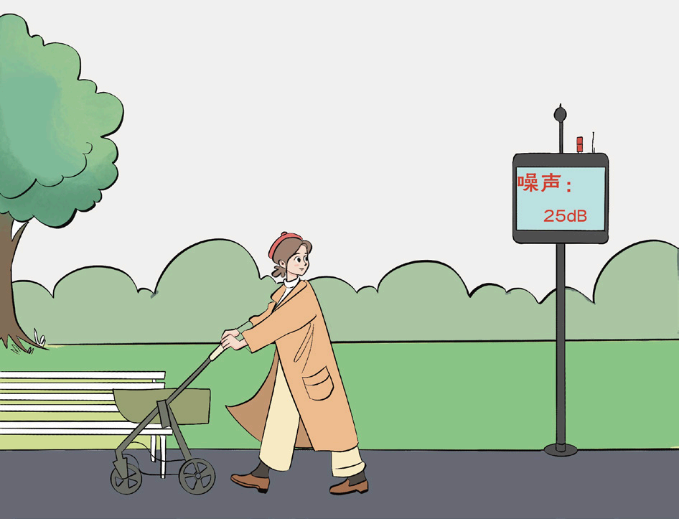






提出问题
做出假设
设计实验
实验探究
得出结论
交流讨论
1.不同类型的声音，如人声、音乐、音叉敲击等影响显示屏上分贝数值大小。
2.输入环节的声音大小影响输出环节屏幕上的分贝数值大小。

Slide 8
三、设计实验
1.探究连续量的特点实验准备
2.声音检测装置的工作过程实验准备

Slide 9
提出问题
做出假设
设计实验
实验探究
得出结论
交流讨论
1.实验一：探究连续量的特点
实验器材准备:
（1）音叉、小音箱、装有相同水量的盆1-3个
（2）学习单下发到各小组

Slide 10
提出问题
做出假设
设计实验
实验探究
得出结论
交流讨论
2. 实验二：探究声音检测装置工作原理
实验器材准备:
（1）将集成了声音采集传感器、控制器、显示屏的控制板发放给小组
（2）学生端程序下发到各小组

Slide 11
四、实验探究
1.实验一：探究连续量的特点
2.实验二：探究声音检测装置工作原理
Notes:
加次级标题

Slide 12

提出问题
做出假设
设计实验
实验探究
得出结论
交流讨论
（一） 实验一：探究连续量的特点
1.实验要求
（1）各小组合理分工，组员按照实验要求科学严谨地进行实验操作。
（2）认真观察实验现象，并记录到实验单上。
（3）小组代表汇报。

Slide 13



提出问题
做出假设
设计实验
实验探究
得出结论
交流讨论
2.实验操作过程
（1）
（2）
观察员观察记录水面波纹现象
各小组科学严谨实验操作
01.操作员靠近水面敲击音叉
02.操作员靠近水面播放音箱
（3）
各小组代表汇报观察到的实验现象
03.操作员靠近水面嘴巴发出声音

Slide 14

提出问题
做出假设
设计实验
实验探究
得出结论
交流讨论
3.得出的实验结论
敲击音叉、播放音箱、嘴巴呼喊引起水纹震动是 (连续、间断）变化的过程。(选词填空）
在一定范围内，大小随着时间发生连续变化的量叫连续量，这里的大小是水面的波纹大小，生活中还有温度、湿度、亮度等等也是连续量。

Slide 15
提出问题
做出假设
设计实验
实验探究
得出结论
交流讨论
（二） 实验二：探究声音检测装置工作原理
1.实验要求
（1）组长：统筹安排实验流程。
（2）程序设计员：上传并修改程序。
（3）操作员：进行声音采集实验。
（4）观察记录员：记录不同分贝数值的显示情况。
（5）汇报员：汇报实验过程和结果。

Slide 16
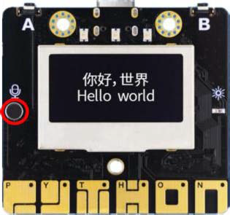
提出问题
做出假设
设计实验
实验探究
得出结论
交流讨论
2.实验操作过程
（1）认识控制板组件
输入环节声音采集的设备是：
计算环节控制计算的设备是：
输出环节显示声音分贝数值的设备是：
（2）理解程序意义，上传程序到控制器

Slide 17
提出问题
做出假设
设计实验
实验探究
得出结论
交流讨论
2.实验操作过程
（3）使用音叉、音箱、人声音，发出高低音量的声音，观察声音检测装置显示屏上的分贝数值大小。
（4）各小组代表汇报观察到的实验现象。

Slide 18
五、得出实验结论

Slide 19
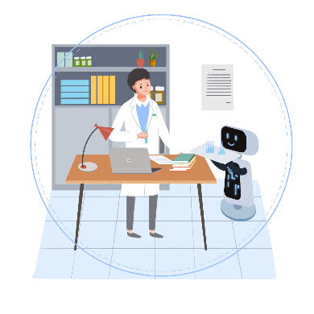
提出问题
做出假设
设计实验
实验探究
得出结论
交流讨论
1.各小组分析用音叉、音箱、嘴巴在输入环节连续量的输入较低和较高的声音，观察到的分贝数值我们发现：
（1）不同器材发出声音，噪声检测装置都可以采集。在噪声检测装置显示屏上显示的噪声分贝数值的大小，与声音的种类无关。
（2）在噪声检测装置控制系统中输入环节检测到的声音越大，显示屏上输出的分贝数值越大。

Slide 20
提出问题
做出假设
设计实验
实验探究
得出结论
交流讨论
2.连续量的输入影响连续量的输出
输入
计算
输出
3.声音检测装置在生活中的应用

Slide 21
六、交流讨论
生活中的连续量与开关量

Slide 22
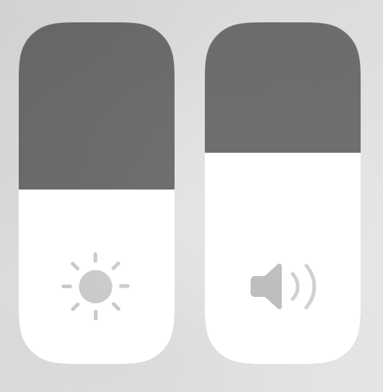
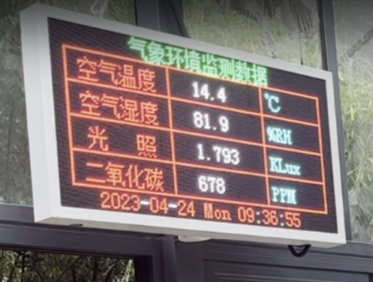
提出问题
做出假设
设计实验
实验探究
得出结论
交流讨论
1.你还知道生活中有哪些连续量的例子？
手机屏幕亮度、音量滑动调节
智慧农场的空气温湿度等

Slide 23




提出问题
做出假设
设计实验
实验探究
得出结论
交流讨论
2.开关量的例子
灯的亮、灭
电器的开、关
在控制系统中，开关量只有像这样的两种状态。
在计算机内部通电有信号用数字“1”；断电无信号用数字“0”表示。

Slide 24
提出问题
做出假设
设计实验
实验探究
得出结论
交流讨论
3．在一定条件下开关量与连续量可以相互转化
温度控制：在一个温控系统中，我们可以设定一个阈值，比如30度。当环境温度超过30度时，空调就会打开（开关量为1），当温度低于30度时，空调就会关闭（开关量为0）。

Slide 25
用所学知识 探究未知世界吧！
义务教育《信息科技》六年级上册
第3单元 智能小区我揭秘
第8课 噪声检测有方法

